Slide 1
TRIỂN KHAI NGHỊ QUYẾT ĐẠI HỘI X CÔNG ĐOÀN ĐỒNG NAI NHIỆM KỲ 2018 - 2023
ThS. Tăng Quốc Lập
Phó Chủ tịch LĐLĐ tỉnh Đồng Nai
Báo cáo viên Tỉnh ủy
ĐỔI MỚI – DÂN CHỦ - ĐOÀN KẾT – TRÁCH NHIỆM

Slide 2
ĐẠI DIỆN
CHĂM LO,
BẢO VỆ QUYỀN
VÀ LỢI ÍCH
HỢP PHÁP, CHÍNH ĐÁNG CỦA
ĐOÀN VIÊN
VÀ
CÔNG NHÂN LAO ĐỘNG
XÂY DỰNG
TỔ CHỨC
CÔNG ĐOÀN
LỚN MẠNH;
GÓP PHẦN
XÂY DỰNG
ĐỒNG NAI
HIỆN ĐẠI,
GIÀU MẠNH,
VĂN MINH

Slide 5
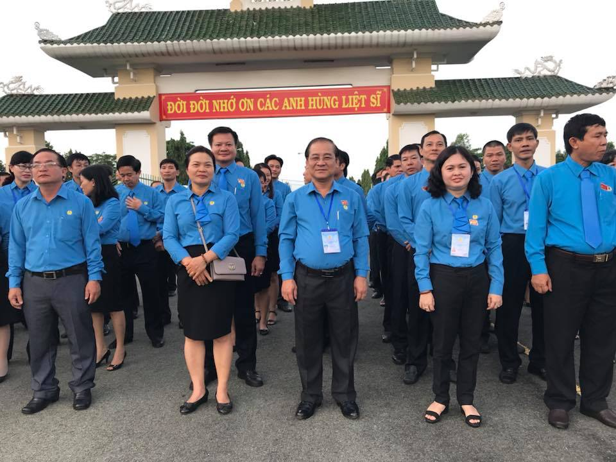
DIỄN TIẾN CỦA ĐẠI HỘI
Ngày 11/7/2018,
06h00’ toàn thể Đại biểu Viếng Nghĩa trang Liệt sĩ tỉnh

Slide 6
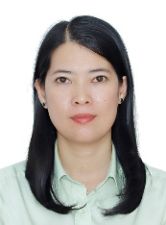
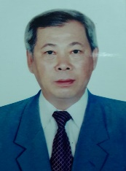
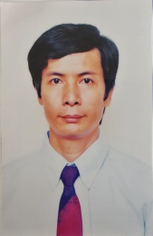
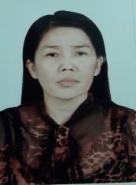
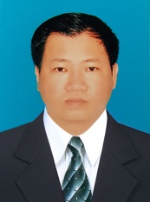
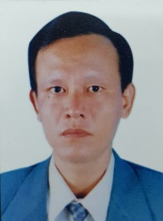
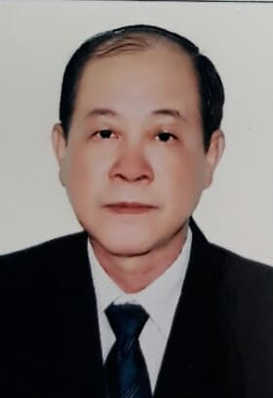
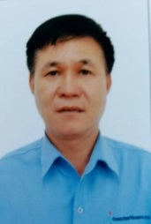
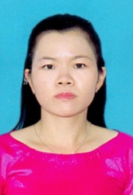
ĐOÀN CHỦ TỊCH
Đ/C NGUYỄN THỊ NHƯ Ý
TUV, CHỦ TỊCH LĐLĐ TỈNH
Đ/C ĐOÀN VĂN ĐÂY
PHÓ CHỦ TỊCH LĐLĐ TỈNH
Đ/C HỒ THANH HỒNG
PHÓ CHỦ TỊCH LĐLĐ TỈNH
Đ/C NGUYỄN PHƯỚC MẠNH
PHÓ CHỦ TỊCH LĐLĐ TỈNH
Đ/C TĂNG QUỐC LẬP
PHÓ CHỦ TỊCH LĐLĐ TỈNH
Đ/C NÔNG VĂN DŨNG
UVTV LĐLĐ TỈNH
Đ/C LÊ VĂN VANG
CT LĐLĐ H.NHƠN TRẠCH
Đ/C ĐẶNG TUẤN TÚ
CT CĐCS CTY CHANGSHIN
Đ/C NGUYỄN THỊ TUYẾT
CHỦ TỊCH CÔNG ĐOÀN KCN

Slide 7
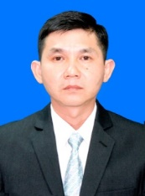
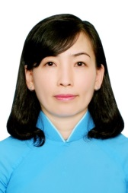
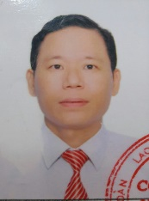
DANH SÁCH GIỚI THIỆU
ĐOÀN THƯ KÝ
Đ/C LÊ HỮU HIỀN
UVTV LĐLĐ TỈNH
Đ/C TRƯƠNG THỊ KIM HUỆ
CHỦ TỊCH CĐ NGÀNH GIÁO DỤC
Đ/C PHẠM VĂN CHIẾN
CHỦ TỊCH CĐ VIÊN CHỨC TỈNH

Slide 8
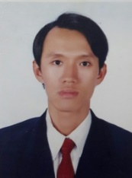
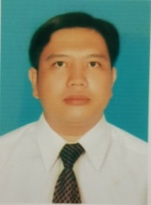
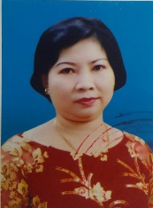
DANH SÁCH GIỚI THIỆU
BAN THẨM TRA TƯ CÁCH ĐẠI BIỂU
Đ/C VŨ NGỌC HÀ
UVBCH,
PCN UBKT LĐLĐ TỈNH
Đ/C NGUYỄN TẤN KHANH
UVBCH,
PHÓ BAN TỔ CHỨC ĐLĐ TỈNH
Đ/C NGUYỄN THỊ BÍCH THỦY
UV UBKT LDLĐ TỈNH,
PCT LĐLĐ TP BIÊN HÒA

Slide 9
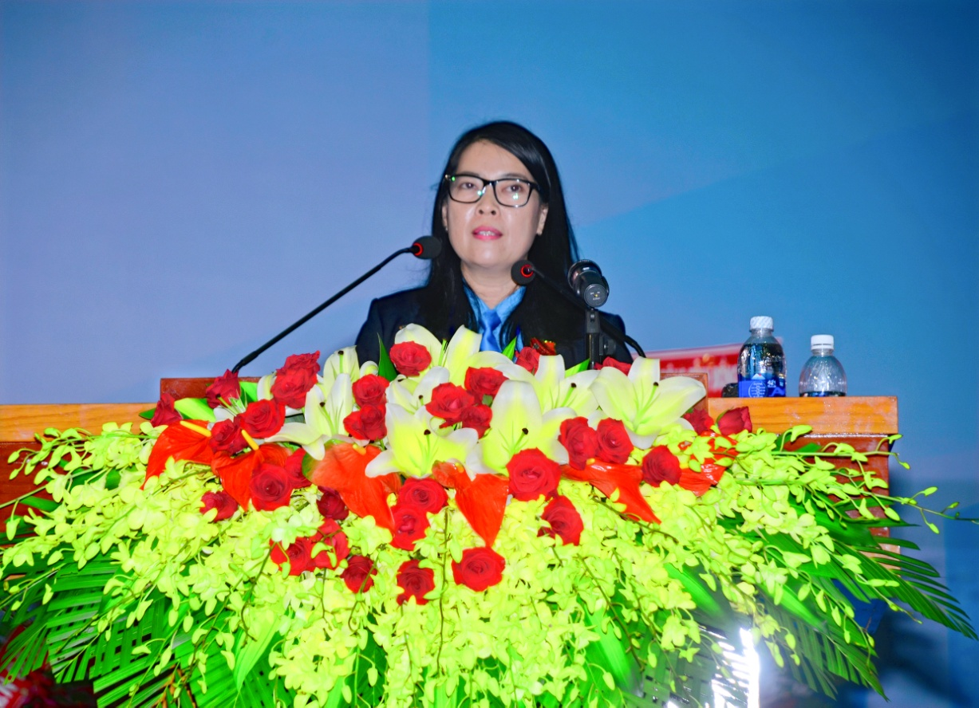
DIỄN TIẾN CỦA ĐẠI HỘI
Ngày 11/7/2018, 08h00’ Khai mạc Đại hội
08h00’ – 11h30’
Đ/c Nguyễn Thị Như Ý – CT LĐLĐ tỉnh - phát biểu khai mạc Đại hội
Thông qua dự thảo báo cáo nhiệm kỳ 2013-2018; mục tiêu, nhiệm vụ 2018-2023;
Thông qua bản kiểm điểm của BCH khóa IX

Slide 10
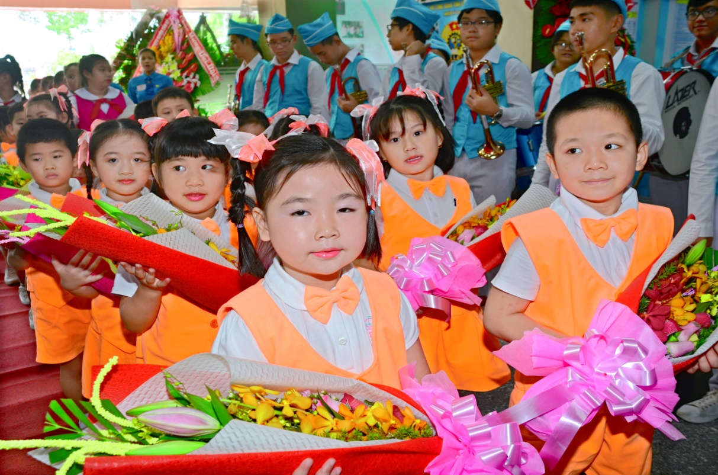
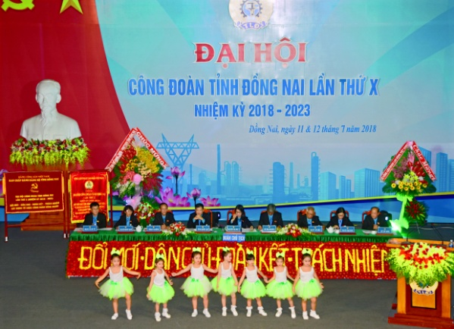
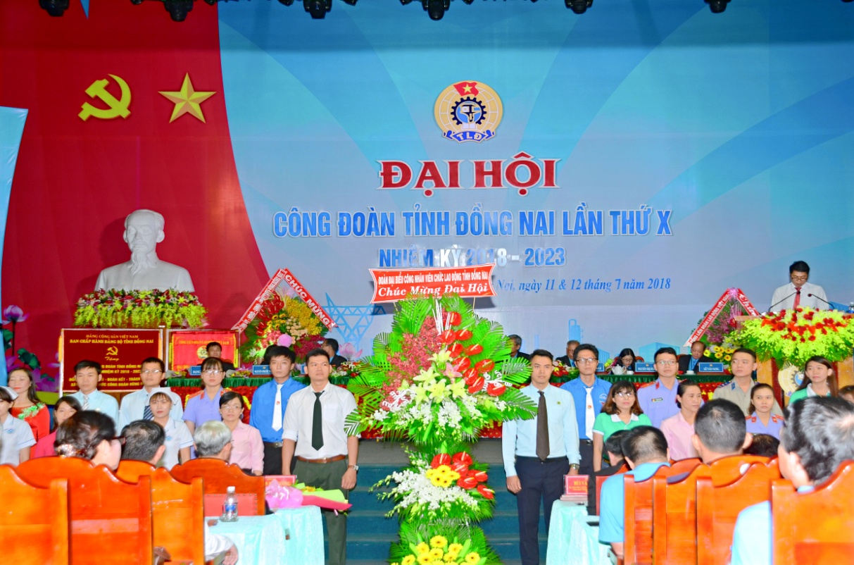
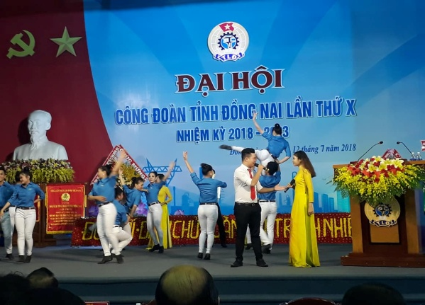
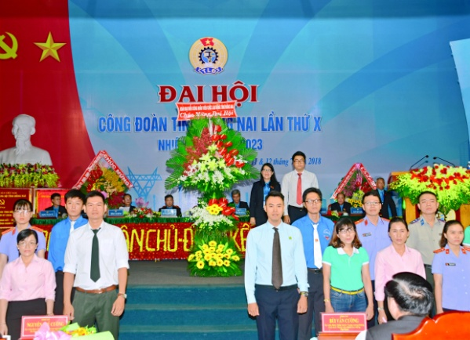
ĐOÀN THIẾU NHI VÀ CNVCLĐ CHÚC MỪNG ĐẠI HỘI

Slide 11
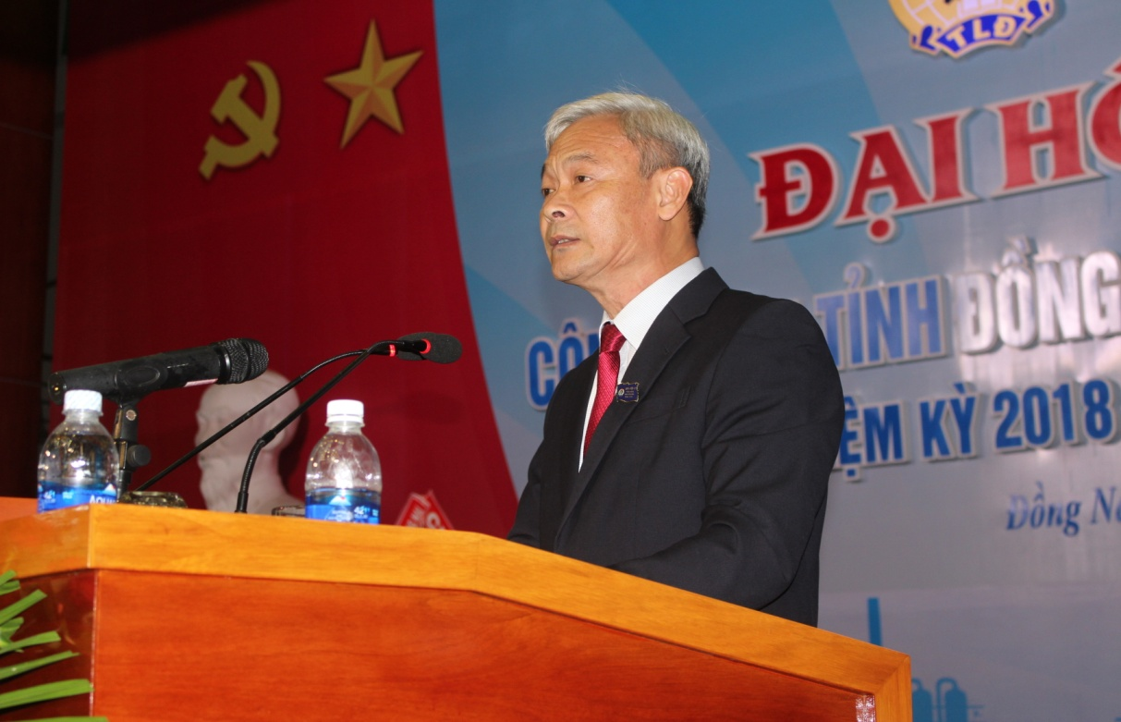
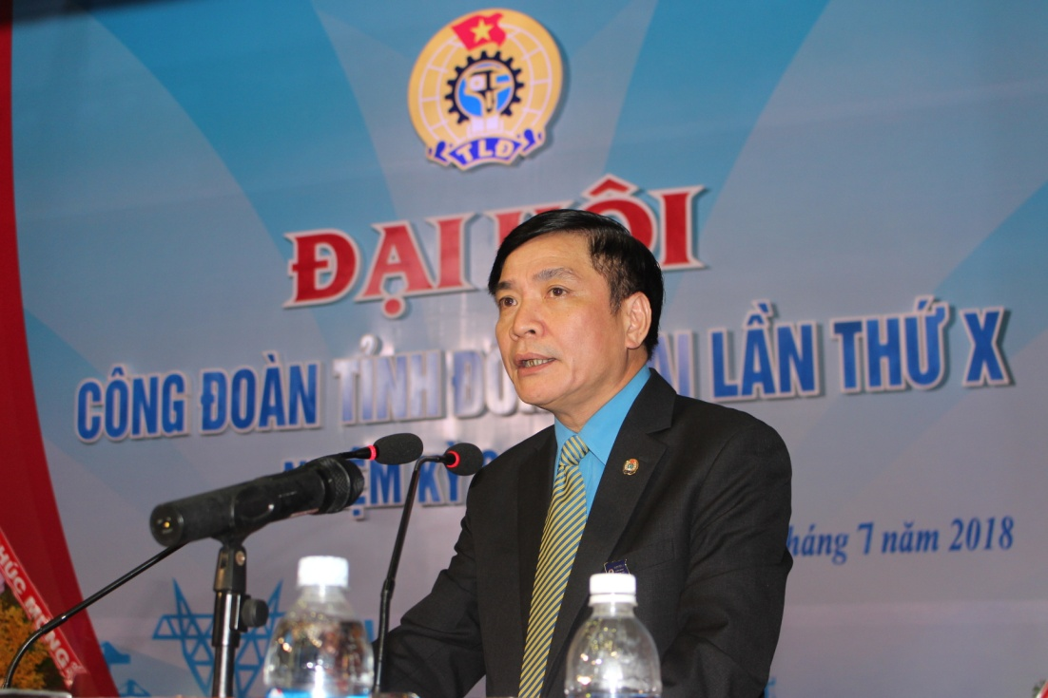
DIỄN TIẾN CỦA ĐẠI HỘI
Ngày 11/7/2018
09h30’ – 10h30’
Đ/c Nguyễn Phú Cường – UVTW Đảng, BT Tỉnh ủy,
CT HĐND tỉnh
phát biểu chỉ đạo Đại hội
Đ/c Bùi Văn Cừờng – UVTW Đảng,
Chủ tịch TLĐ Lao động Việt Nam
phát biểu chỉ đạo Đại hội

Slide 12
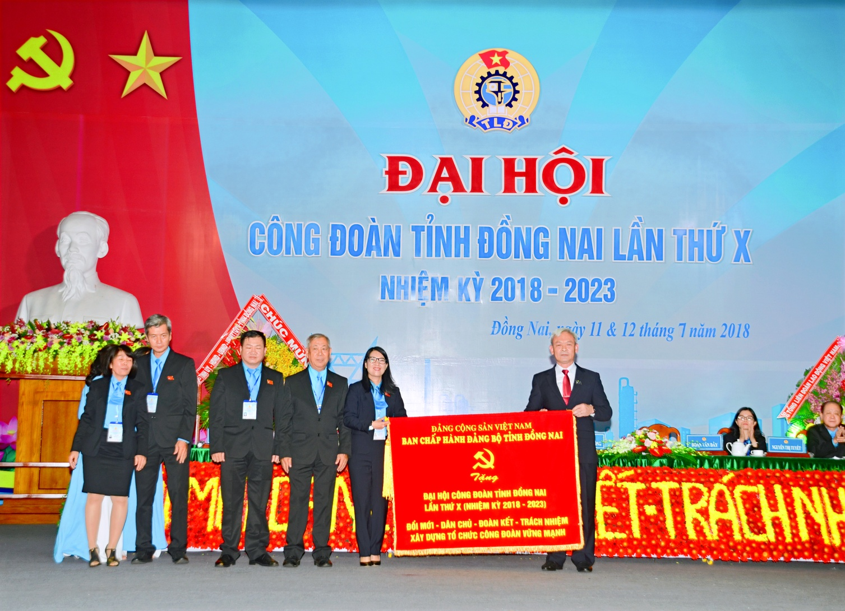
BÍ THƯ TỈNH ỦY TRAO TẶNG BỨC TRƯỚNG CHO ĐẠI HỘI
ĐỔI MỚI - DÂN CHỦ - ĐOÀN KẾT - TRÁCH NHIỆM
XÂY DỰNG TỔ CHỨC CÔNG ĐOÀN VỮNG MẠNH

Slide 13
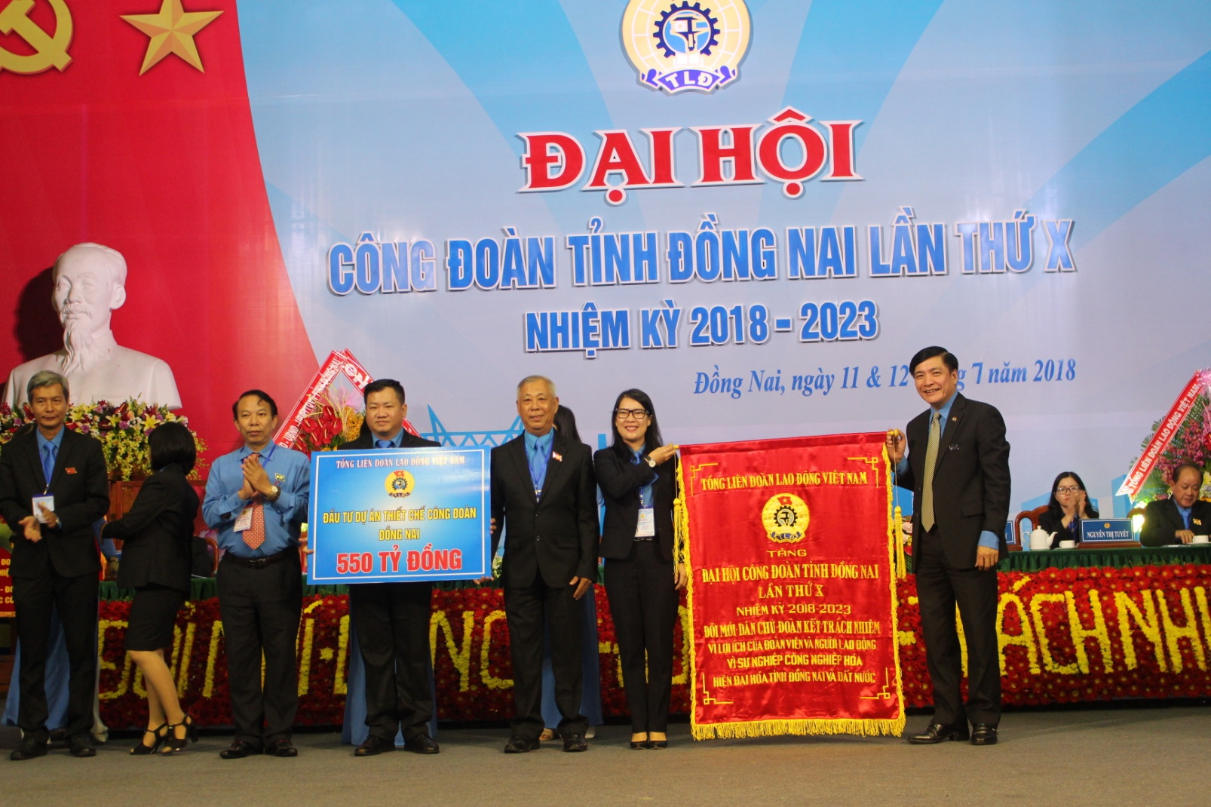
CHỦ TỊCH TLĐ TRAO TẶNG BỨC TRƯỚNG CHO ĐẠI HỘI VÀ TRAO 550 TỶ KINH PHÍ XÂY DỰNG THIẾT CHẾ CÔNG ĐOÀN
ĐỔI MỚI - DÂN CHỦ - ĐOÀN KẾT - TRÁCH NHIỆM
VÌ LỢI ÍCH CỦA ĐOÀN VIÊN VÀ NGƯỜI LAO ĐỘNG
VÌ SỰ NGHIỆP CÔNG NGHIỆP HÓA, HIỆN ĐẠI HÓA
TỈNH ĐỒNG NAI VÀ ĐẤT NƯỚC

Slide 14
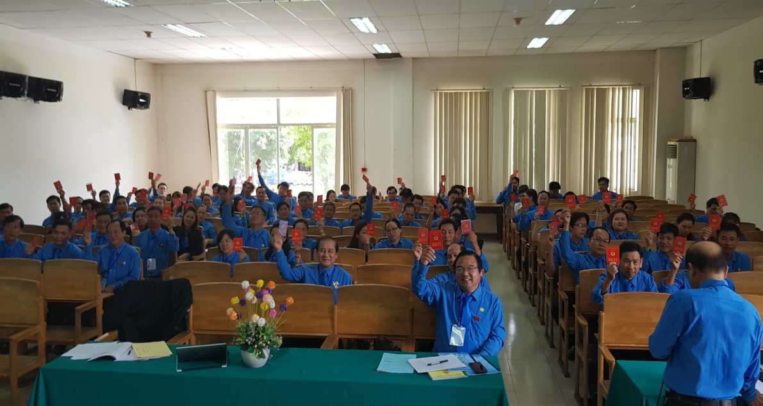
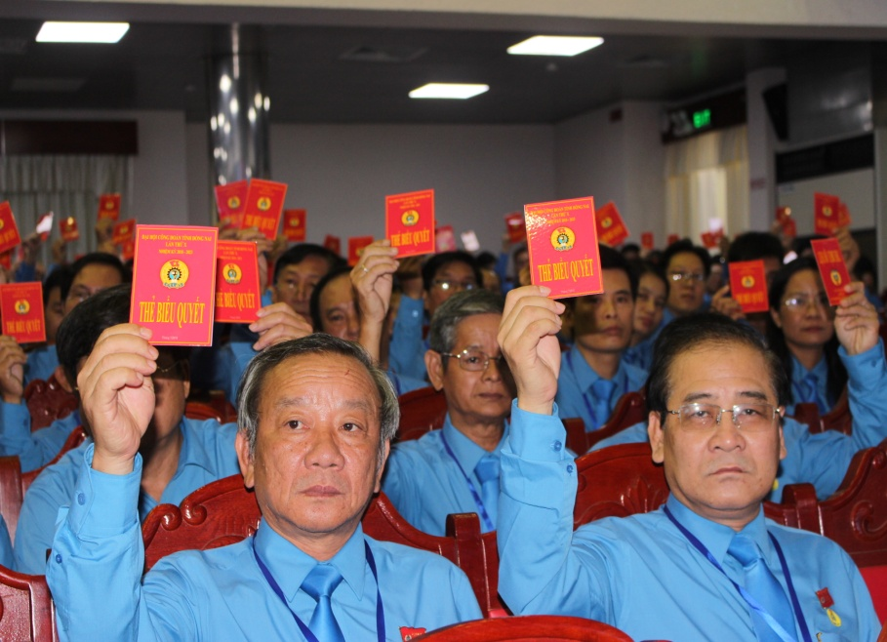
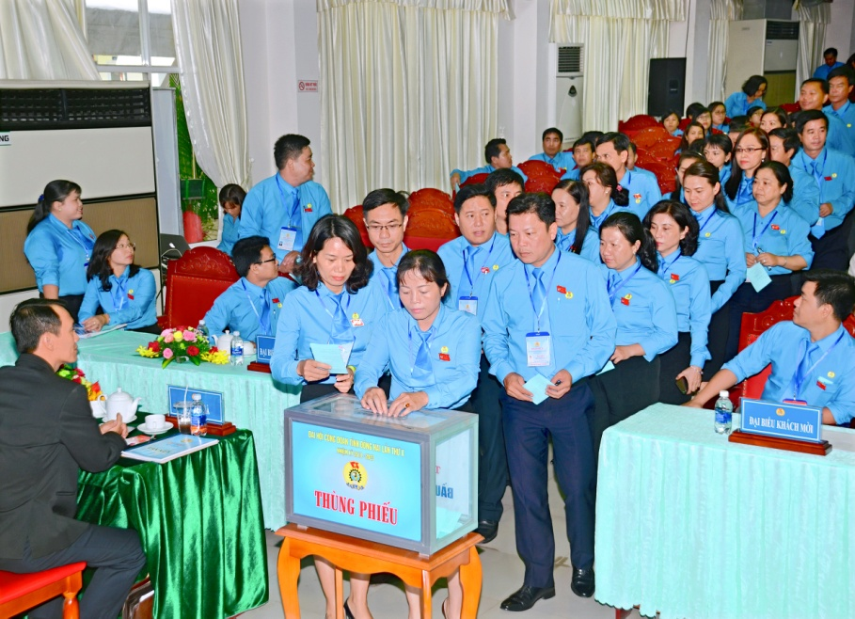
DIỄN TIẾN CỦA ĐẠI HỘI
Ngày 11/7/2018
Đại hội thảo luận văn kiện và nhân sự tại các tổ
13h00’ – 14h30’
14h30’ 17h00’
Bầu cử
Ban Chấp hành LĐLĐ tỉnh khóa X và
bầu đoàn Đại biểu dự Đại hội XII Công đoàn Việt Nam

Slide 15
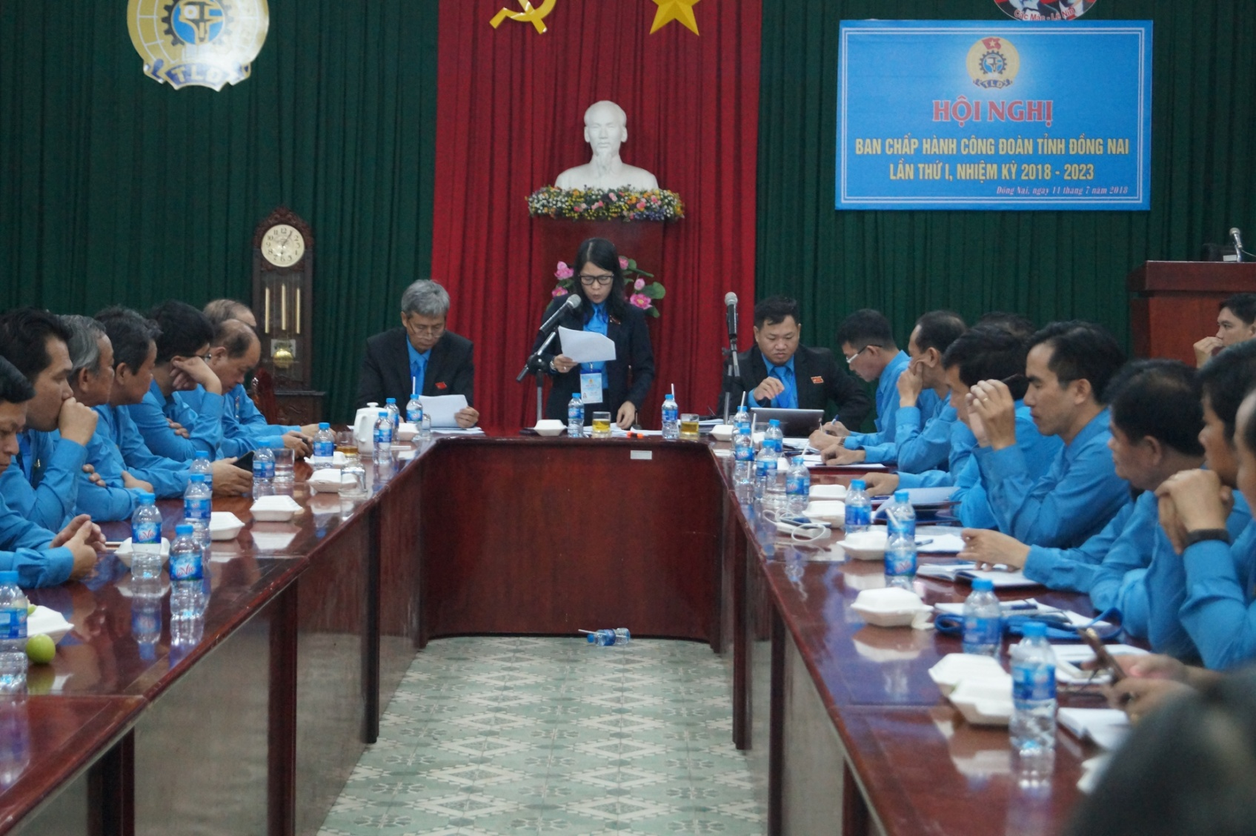
DIỄN TIẾN CỦA ĐẠI HỘI
Ngày 11/7/2018
18h00’
Ban chấp hành LĐLĐ Tỉnh khóa IX họp phiên thứ nhất bầu Ban Thường vụ, UBKT và các chức danh chủ chốt

Slide 16
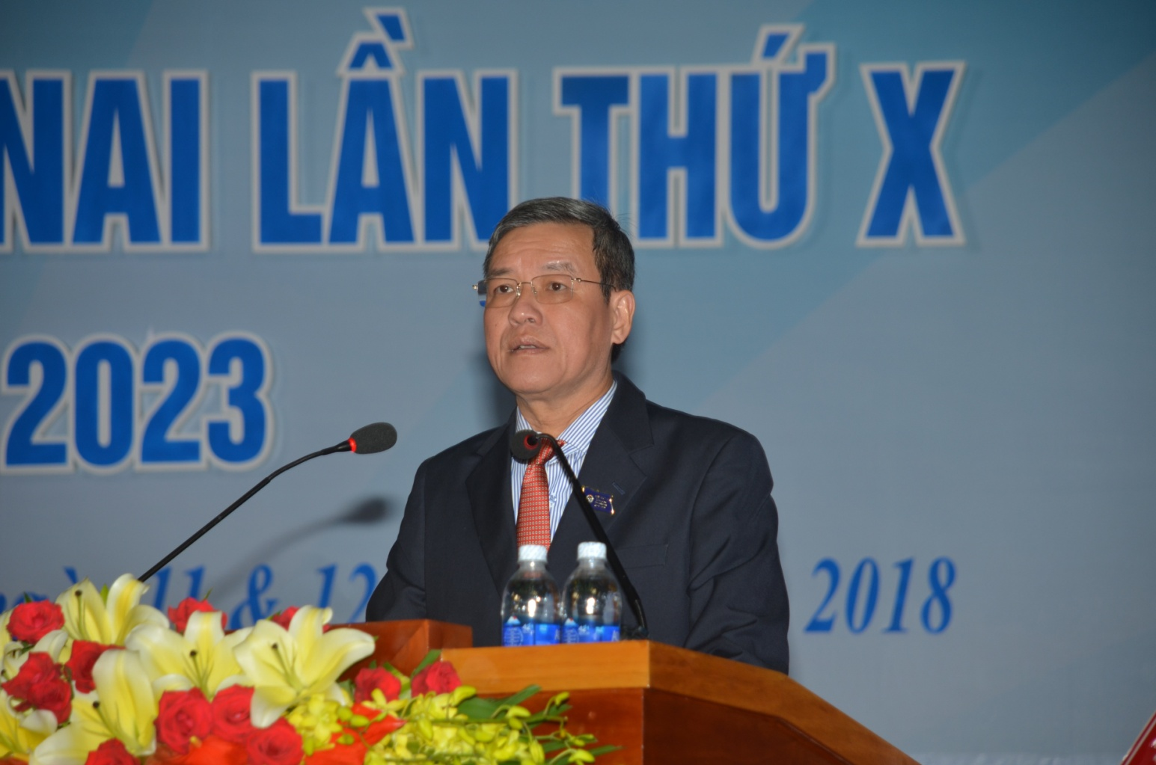
DIỄN TIẾN CỦA ĐẠI HỘI
Ngày 12/7/2018
08h00’ – 11h30’
Đ/c Đinh Quốc Thái – Phó Bí thư Tỉnh ủy, Chủ tịch UBND tỉnh – phát biểu với Đại hội
Thông tin
về tình hình phát triển KT-XH của tỉnh.
Vai trò của Công đoàn và ĐV&NLĐ tham gia phát triển KT-XH
Giải đáp các kiến nghị đề xuất của ĐV&NLĐ

Slide 17
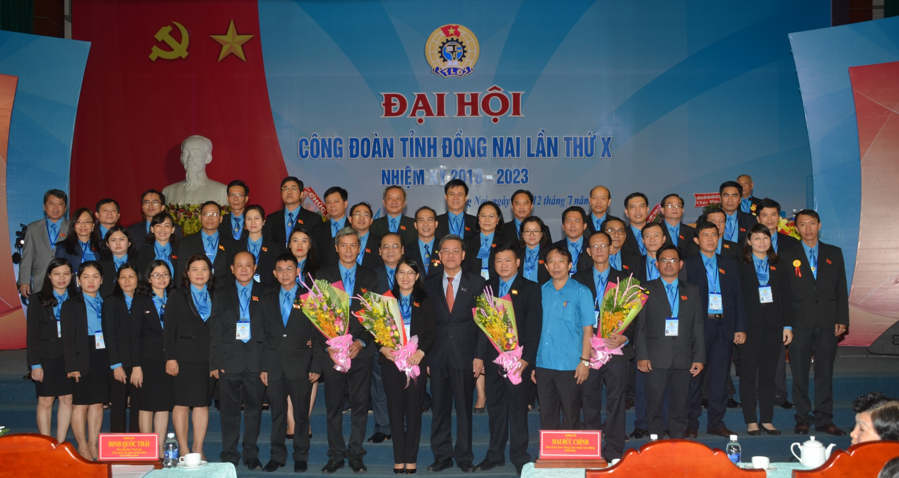
DIỄN TIẾN CỦA ĐẠI HỘI
Ngày 12/7/2018
08h00’ – 11h30’
Ban Chấp hành LĐLĐ tỉnh khóa X nhiệm kỳ 2018 – 2023
Ra mắt nhận nhiệm vụ

Slide 18
BAN CHẤP HÀNH LĐLĐ TỈNH ĐỒNG NAI KHÓA X, NHIỆM KỲ 2018 – 2023
1 | Nguyễn Thị Như Ý | Chủ tịch
2 | Tăng Quốc Lập | Phó Chủ tịch
3 | Hồ Thanh Hồng | Phó Chủ tịch
4 | Nông Văn Dũng | Phó Chủ tịch
5 | Lê Hữu Hiền | Ủy viên Ban Thường vụ, Chánh Văn phòng LĐLĐ tỉnh
6 | Nguyễn Thị Thuý | Ủy viên Ban Thường vụ, T.ban Tài chính LĐLĐ tỉnh
7 | Kiều Minh Sinh | Ủy viên Ban Thường vụ, P.Ban CSPL LĐLĐ tỉnh
8 | Nguyễn Việt Hoài | Ủy viên Ban Thường vụ, CN UBKT LĐLĐ tỉnh
9 | Lê Văn Vang | Ủy viên Ban Thường vụ, CT LĐLĐ H.Nhơn Trạch
10 | Nguyễn Đức Thành | Ủy viên Ban Thường vụ, CT LĐLĐ TP.Biên Hòa
11 | Phạm Văn Chiến | Ủy viên Ban Thường vụ, CT Công đoàn Viên chức
12 | Nguyễn Thị Tuyết | Ủy viên Ban Thường vụ, CT CĐ KCN Biên Hòa
13 | Phạm Minh Thành | Ủy viên Ban Thường vụ, PGĐ BHXH Đồng Nai
14 | Hồ Văn Lộc | Ủy viên Ban Thường vụ, PGĐ Sở LĐTB&XH
15 | Nguyễn Tấn Khanh | Ủy viên Ban Chấp hành, P.Ban Tổ chức LĐLĐ tỉnh

Slide 19
BAN CHẤP HÀNH LĐLĐ TỈNH ĐỒNG NAI KHÓA X, NHIỆM KỲ 2018 – 2023
16 | Trịnh Đức Thắng | Ủy viên Ban Chấp hành, P.Ban Tuyên giáo LĐLĐ tỉnh
17 | Nguyễn Công Ký | Ủy viên Ban Chấp hành, CT LĐLĐ H.Vĩnh Cửu
18 | Lê Đức Thuỵ | Ủy viên Ban Chấp hành, CT LĐLĐ H.Trảng Bom
19 | Nguyễn Thị Tuyết Minh | Ủy viên Ban Chấp hành, CT LĐLĐ H.Thống Nhất
20 | Trương Thị Bích Liên | Ủy viên Ban Chấp hành, CT LĐLĐ TX.Long Khánh
21 | Nguyễn Ngọc Dũng | Ủy viên Ban Chấp hành, CT LĐLĐ H.Xuân Lộc
22 | Nguyễn Chánh Bổn | Ủy viên Ban Chấp hành, CT LĐLĐ H.Định Quán
23 | Ngô Thị Hợi | Ủy viên Ban Chấp hành, CT LĐLĐ H. Tân Phú
24 | Nguyễn Hữu Thành | Ủy viên Ban Chấp hành, CT LĐLĐ H.Long Thành
25 | Trương Văn Hoà | Ủy viên Ban Chấp hành, PCT LĐLĐ H. Cẩm Mỹ
26 | Trương Thị Kim Huệ | Ủy viên Ban Chấp hành, CT CĐ ngành Giáo dục
27 | Lê Văn Lộc | Ủy viên Ban Chấp hành, CT CĐ ngành Công thương
28 | Nguyễn Hữu Tài | Ủy viên Ban Chấp hành, CT CĐ ngành Y tế
29 | Trần Đăng Ninh | Ủy viên Ban Chấp hành, CT CĐ TCty Dofico
30 | Nguyễn Thị Hạnh | Ủy viên Ban Chấp hành, CT CĐ TCty Sonadezi

Slide 20
BAN CHẤP HÀNH LĐLĐ TỈNH ĐỒNG NAI KHÓA X, NHIỆM KỲ 2018 – 2023
31 | Nguyễn Thế Hựu | Ủy viên Ban Chấp hành, UVTV CĐ TCty Cao su ĐN
32 | Vũ Ngọc Hà | Ủy viên Ban Chấp hành, GĐ TTTVPL Công đoàn
33 | Phạm Văn Cường | Ủy viên Ban Chấp hành, Phó Ban Quản lý các KCN
34 | Đinh Việt Tiến | Ủy viên Ban Chấp hành, PGĐ Sở Tài chính
35 | Bùi Thị Nhàn | Ủy viên Ban Chấp hành, PBT Tỉnh đoàn
36 | Đặng Thanh Thuỷ | Ủy viên Ban Chấp hành, PGĐ Sở VHTT&DL
37 | Nguyễn Quốc Trị | Ủy viên Ban Chấp hành, Cục phó Cục Thuế
38 | Bùi Thị Hạnh | Ủy viên Ban Chấp hành, PCT Hội LHPN tỉnh
39 | Đỗ Phước Dũng | Ủy viên Ban Chấp hành, CT Liên minh HTX Đồng Nai
40 | Đỗ Thành Phương | Ủy viên Ban Chấp hành, PGĐ Sở Xây dựng
41 | Hoàng Thị Bích Phú | Ủy viên Ban Chấp hành, Phó TBT Báo Lao động ĐN
42 | Đặng Tuấn Tú | Ủy viên Ban Chấp hành, CT CĐCS Cty Changshin
43 | Ngô Thị Hồng Châu | Ủy viên Ban Chấp hành, PCT CĐCS TCty Tín Nghĩa
44 | Phạm Trung Thuyên | Ủy viên Ban Chấp hành, CT CĐCS Cty Vedan
45 | Đinh Sỹ Phúc | Ủy viên Ban Chấp hành, CT CĐCS Cty TaekwangVina

Slide 21
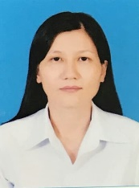
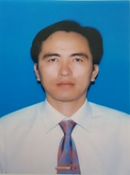
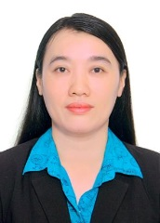
BAN THƯỜNG VỤ LĐLĐ TỈNH KHÓA X, NHIỆM KỲ 2018 – 2023
NGUYỄN THỊ NHƯ Ý
TĂNG QUỐC LẬP
HỒ THANH HỒNG
NÔNG VĂN DŨNG
LÊ HỮU HIỀN
NGUYỄN THỊ THÚY
KIỀU MINH SINH
NGUYỄN VIỆT HOÀI

Slide 22
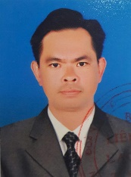
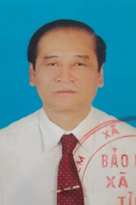
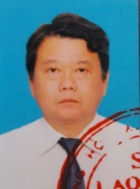
BAN THƯỜNG VỤ LĐLĐ TỈNH KHÓA X, NHIỆM KỲ 2018 – 2023
LÊ VĂN VANG
NGUYỄN ĐỨC THÀNH
PHẠM VĂN CHIẾN
NGUYỄN THỊ TUYẾT
PHẠM MINH THÀNH
HỒ VĂN LỘC

Slide 23
CHỦ TỊCH LĐLĐ TỈNH KHÓA X, NHIỆM KỲ 2018 – 2023
NGUYỄN THỊ NHƯ Ý

Slide 24
PHÓ CHỦ TỊCH LĐLĐ TỈNH KHÓA X, NHIỆM KỲ 2018 – 2023
TĂNG QUỐC LẬP
HỒ THANH HỒNG
NÔNG VĂN DŨNG

Slide 25
ỦY BAN KIỂM TRA LĐLĐ TỈNH KHÓA X, NHIỆM KỲ 2018 – 2023
1 | Nguyễn Việt Hoài | Chủ nhiệm UBKT
2 | Vũ Ngọc Hà | Phó Chủ nhiệm UBKT - GĐ TT TVPL LĐLĐ tỉnh
3 | Vũ Thị Hoa | Ủy viên UBKT - CV văn phòng UBKT
4 | Trần Thị Minh Châu | Ủy viên UBKT - CV Ban Tổ chức LĐLĐ tỉnh
5 | Nguyễn Thị Bích Thuỷ | Ủy viên UBKT - Phó Chủ tịch LĐLĐ TP Biên Hòa
6 | Trịnh Ngọc Quỳnh | Ủy viên UBKT - Phó Chánh Thanh tra tỉnh

Slide 26
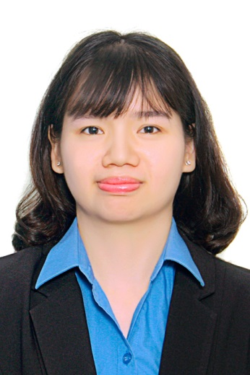
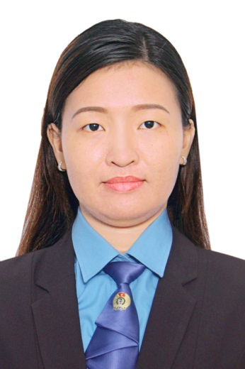
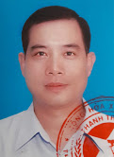
ỦY BAN KIỂM TRA LĐLĐ TỈNH KHÓA X, NHIỆM KỲ 2018 – 2023
NGUYỄN VIỆT HOÀI
VŨ THỊ HOA
TRẦN THỊ MINH CHÂU
VŨ NGỌC HÀ
NGUYỄN THỊ BÍCH THỦY
TRỊNH NGỌC QUỲNH

Slide 27
CHỦ NHIỆM ỦY BAN KIỂM TRA LĐLĐ TỈNH KHÓA X, NHIỆM KỲ 2018 – 2023
NGUYỄN VIỆT HOÀI

Slide 28
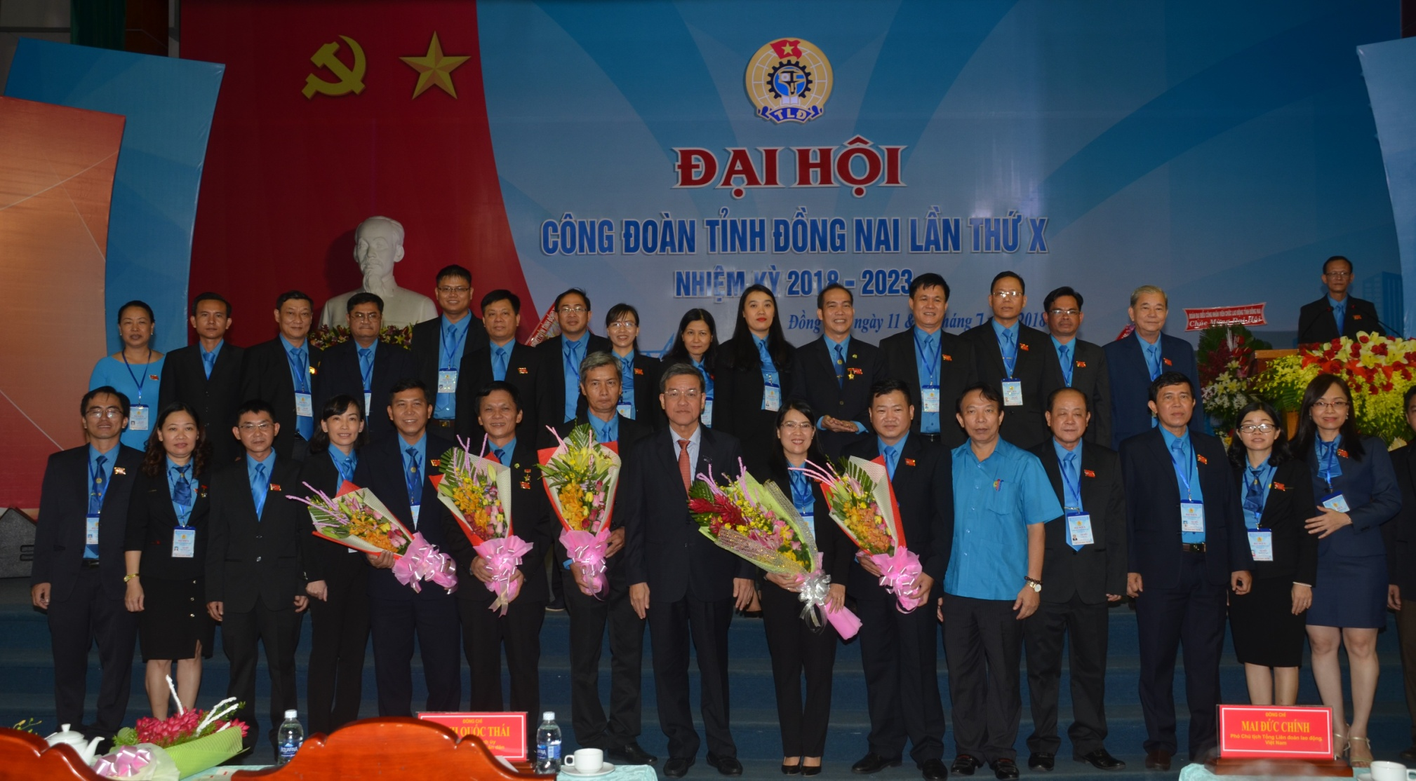
DIỄN TIẾN CỦA ĐẠI HỘI
Ngày 12/7/2018
08h00’ – 11h30’
Đoàn đại biểu dự Đại hội XII Công đoàn Việt Nam
Ra mắt nhận nhiệm vụ

Slide 29
ĐOÀN ĐẠI BIỂU DỰ ĐẠI HỘI XII CÔNG ĐOÀN VIỆT NAM
24 ĐẠI BIỂU CHÍNH THỨC
1 | Tăng Quốc Lập | Phó Chủ tịch LĐLĐ tỉnh
2 | Hồ Thanh Hồng | Phó Chủ tịch LĐLĐ tỉnh
3 | Lê Hữu Hiền | UVTV, Chánh Văn phòng LĐLĐ tỉnh
4 | Nguyễn Thị Thuý | UVTV, Trưởng ban Tài chính LĐLĐ tỉnh
5 | Kiều Minh Sinh | UVTV, Phó ban Chính sách Pháp luật LĐLĐ tỉnh
6 | Nguyễn Việt Hoài | UVTV, Chủ nhiệm UBKT LĐLĐ tỉnh
7 | Thái Thị Hồng Hạnh | Chuyên viên Ban Nữ công LĐLĐ tỉnh
8 | Nguyễn Đức Thành | Chủ tịch LĐLĐ Biên Hoà
9 | Lê Đức Thuỵ | Chủ tịch LĐLĐ huyện Trảng Bom
10 | Lê Văn Vang | Chủ tịch LĐLĐ huyện Nhơn Trạch
11 | Trương Thị Kim Huệ | Chủ tịch Công đoàn ngành Giáo dục
12 | Phạm Văn Chiến | Chủ tịch Công đoàn Viên chức tỉnh

Slide 30
ĐOÀN ĐẠI BIỂU DỰ ĐẠI HỘI XII CÔNG ĐOÀN VIỆT NAM
24 ĐẠI BIỂU CHÍNH THỨC
13 | Nguyễn Thị Tuyết | Chủ tịch Công đoàn khu công nghiệp Biên Hoà
14 | Ngô Thị Hồng Châu | Phó Chủ tịch CĐCS Tổng Công ty Tín Nghĩa
15 | Trần Đăng Ninh | Chủ tịch Công đoàn Tổng Công ty Dofico
16 | Đặng Tuấn Tú | Chủ tịch CĐCS Công ty Chang Shin
17 | Nguyễn Văn Phao | Chủ tịch CĐCS Công ty may Xuân lộc
18 | Nguyễn Thế Vinh | Chủ tịch CĐCS Công ty Môi trường đô thị
19 | Hồ Tăng Anh Tuấn | Chủ tịch CĐCS Hwaseung
20 | Phạm Trung Thuyên | Bí thư đảng bộ, Chủ tịch CĐCS Công ty Vedan
21 | Đinh Sỹ Phúc | Đảng uỷ viên, Chủ tịch CĐCS TaekwangVina
22 | Lương Ngọc Hồi | Chủ tịch CĐCS Great Kingdom
23 | Đỗ Đình Hiệp | Chủ tịch CĐCS Cty VPIC
24 | Nguyễn Văn Kim Lân | Chủ tịch CĐCS Công ty Ô tô Trường Hải

Slide 31
ĐOÀN ĐẠI BIỂU DỰ ĐẠI HỘI XII CÔNG ĐOÀN VIỆT NAM
02 ĐẠI BIỂU DỰ KHUYẾT
1 | Nguyễn Đăng Lợi | Phó Chủ tịch CĐCS Công ty Kim Phong
2 | Trần Thị Kim Liên | Chủ tịch CĐCS Công ty Bình Tiên
04 ĐẠI BIỂU ĐƯƠNG NHIÊN (UVBCH TLĐ)
1 | Nguyễn Thị Như Ý | Chủ tịch LĐLĐ tỉnh Đồng Nai
2 | Nguyễn Văn Thắng | Nguyên Chủ tịch CĐ KCN Biên Hòa
3 | Phạm Thị Phương | Chủ tịch CĐCD Cty Marbuchi
4 | Phùng Văn Nhì | Phó TGĐ Cty Dofico

Slide 32
KẾT QUẢ NHIỆM KỲ 2013 - 2018
TÌNH HÌNH CNCVLĐ VÀ TỔ CHỨC CÔNG ĐOÀN
55,15%

Slide 33
KẾT QUẢ NHIỆM KỲ 2013 - 2018
TÌNH HÌNH CNCVLĐ VÀ TỔ CHỨC CÔNG ĐOÀN

Slide 34
KẾT QUẢ NHIỆM KỲ 2013 - 2018
TÌNH HÌNH CNCVLĐ VÀ TỔ CHỨC CÔNG ĐOÀN

Slide 35
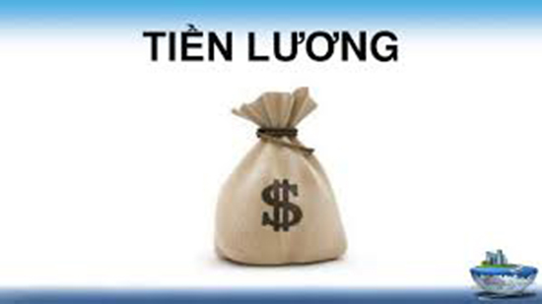
KẾT QUẢ NHIỆM KỲ 2013 - 2018
TÌNH HÌNH CNCVLĐ VÀ TỔ CHỨC CÔNG ĐOÀN
Nhìn chung, đời sống vật chất và tinh thần CNVCLĐ được nâng lên nhiều mặt
Năm 2013
4.200.000 VNĐ
Năm 2018
5.500.000 VNĐ
Lao động ngoại tỉnh chiếm khoảng 60%.
Nhu cầu nhà ở ngày càng tăng
Đến cuối năm 2017, toàn tỉnh có 25 dự án nhà ở cho CNLĐ có khả năng bố trí cho gần 30.000 người. Một số doanh nghiệp có đông lao động bước đầu triển khai thực hiện các dự án xây dựng ký túc xá cho CNLĐ và nhà trẻ dành cho CNLĐ

Slide 36
KẾT QUẢ NHIỆM KỲ 2013 - 2018
TÌNH HÌNH CNCVLĐ VÀ TỔ CHỨC CÔNG ĐOÀN
Đoàn viên, CNVCLĐ
Có tinh thần yêu nước, ý thức chấp hành pháp luật, tác phong lao động
Tích cực học tập nâng cao trình độ chính trị, văn hóa, kỹ năng nghề nghiệp
Từng bước làm chủ kỹ thuật, công nghệ mới, năng động, sáng tạo trong sản xuất, trong nghiên cứu ứng dụng khoa học kỹ thuật
Tích cực tham gia các hoạt động xã hội cộng đồng
Tổ chức Công đoàn
Phát triển mạnh mẽ về số lượng (CĐCS và đoàn viên)
Chất lượng được nâng lên, chuẩn hóa về hình thức
Cán bộ Công đoàn từng bước được chuẩn hóa về nghiệp vụ; và trình độ chính trị, chuyên mô và và uy tín ngày càng được nâng cao.
Đổi mới tư duy, phương thức; hiệu quả hoạt động ngày càng thiết thực.

Slide 37
KẾT QUẢ NHIỆM KỲ 2013 - 2018
Thực hiện chức năng đại diện bảo vệ quyền và lợi ích hợp pháp chính đáng của ĐV&NLĐ
Xây dựng, nâng cao chất lượng nội dung và hiệu quả thực hiện TƯLĐTT trong các doanh nghiệp, nhất là doanh nghiệp ngoài nhà nước;
Tổ chức hội nghị CBCCVC, hội nghị người lao động, thực hiện Quy chế dân chủ (QCDC) ở cơ sở và đối thoại tại nơi làm việc; Bình quân hàng năm có 98% số cơ quan, đơn vị thực hiện việc tổ chức Hội nghị cán bộ công chức và 48% số doanh nghiệp có công đoàn tổ chức Hội nghị người lao động
Tây dựng quy chế phối hợp giữa BCH CĐCS và lãnh đạo cơ quan, đơn vị doanh nghiệp.
Phối hợp thanh, kiểm tra và giám sát việc thi hành pháp luật lao động.
Tư vấn, hỗ trợ pháp lý cho ĐV&NLĐ
→ Kéo giảm các cuộc tranh chấp lao động, ngừng việc tập thể trong nhiệm kỳ. Trong nhiệm kỳ xảy ra 161 vụ đình công, lãn công (giảm 429 vụ so với nhiệm kỳ trước)

Slide 38
KẾT QUẢ NHIỆM KỲ 2013 - 2018
Thực hiện chức năng đại diện chăm lo thiết thực đời sống vật chất và tinh thần cho ĐV&NLĐ
Các hoạt động thăm hỏi, tặng quà, hỗ trợ nhà Mái ấm Công đoàn;
Ký kết thực hiện các chương trình phúc lợi Đoàn viên;
Các hoạt động tham quan, nghỉ dưỡng, tuyên dương khen thưởng;
Các hoạt động văn hóa, văn nghệ, thể thao.
Một số hoạt động điểm nhấn như Tết Sum vầy, Tết Lao động, Tháng Công nhân, Tuần lễ văn hóa Công nhân, Hội thi văn nghệ thể thao CNVCLĐ, liên hoan doanh nghiệp đạt chuẩn văn hóa, Biểu dương các phong trào thi đua, tuyên dương các tập thể cá nhân tiêu biểu xuất sắc...

Slide 39
KẾT QUẢ NHIỆM KỲ 2013 - 2018
Công tác tuyên truyền giáo dục có nhiều giải pháp, mô hình hiệu quả
Tuyên truyền phổ biến pháp luật, nâng cao nhận thức chính trị cho ĐV&NLĐ để có thể tự bảo vệ mình và hỗ trợ cho ĐV&NLĐ khác.
Phố biến, giáo dục kiến thức pháp luật, kỹ năng nghiệp vụ chuyên môn cho CB CĐ để họ thật sự trở thành người bạn, là chỗ dựa cho ĐV&NLĐ khi quyền lợi bị xâm phạm
Công tác phối hợp với các cơ quan báo chí trung ương thực hiện chặt chẽ, khai thác có hiệu quả các thông tin tuyên truyền về đời sống người lao động và hoạt động Công đoàn, đồng thời phản ánh kịp thời những vấn đề bức xúc mà người lao động quan tâm.
Nắm bắt thông tin kịp thời về diễn biến tư tưởng, tâm tư, nguyện vọng của ĐV&NLĐ.

Slide 40
KẾT QUẢ NHIỆM KỲ 2013 - 2018
Công tác phát triển đoàn viên, xây dựng tổ chức Công đoàn được chú trọng thực hiện có hiệu quả
Số lượng CĐCS và ĐV thực tăng so với đầu nhiệm kỳ vượt chỉ tiêu Nghị quyết đề ra.
Công tác cán bộ được quan tâm đầu tư, chuẩn hóa về chuyên môn và từng bước nâng cao lý luận chính trị đội ngũ CBCĐ, nhất là ở cơ sở.
Trong nhiệm kỳ, kết nạp 376.045 ĐV, thành lập 788 CĐCS, thực tăng 227.104 đoàn viên và 402 CĐCS, đạt 151,4% chỉ tiêu phát triển đoàn viên do Đại hội IX Công đoàn tỉnh đề ra và đạt 117,1% chỉ tiêu do Tổng Liên đoàn giao. Tính đến cuối năm 2017, toàn tỉnh có 2.882 CĐCS với 686.442 ĐV, đạt tỷ lệ 94,17%. Đoàn viên nòng cốt 44,5%, đạt chỉ tiêu đề ra.
Trong 5 năm qua, các cấp Công đoàn đã tổ chứchơn 350 lớp bồi dưỡng nghiệp vụ cho 27.987 lượt cán bộ từ tổ trưởng Công đoàn trở lên (vượt chỉ tiêu); 02 lớp Đại học phần Công đoàn cho 236 cán bộ;101 cán bộ Công đoàn tham gia các lớp Trung cấp Chính trị và77 đồng chí tham gia lớp Cao cấp chính trị. Đến nay, số cán bộ Công đoàn chuyên trách đạt trình độ đại học và trên đại học chiếm trên 74,19%, tỷ lệ trình độ chính trị từ trung cấp trở lên chiếm 65,80 %.

Slide 41
KẾT QUẢ NHIỆM KỲ 2013 - 2018
Các phong trào thi đua yêu nước do Công đoàn phát động
Được triển khai sâu rộng, phù hợp đến từng khu vực, đối tượng ĐV&NLĐ, gắn với mục tiêu, định hướng phát triển của tỉnh, tạo chuyển biến tích cực trong hoạt động Công đoàn và thu được nhiều kết quả quan trọng,
Cổ vũ, khích lệ tinh thần lao động, sáng tạo xây dựng cơ quan, đơn vị, doanh nghiệp, góp phần ổn định tình hình quan hệ lao động tại cơ sở, thực hiện thắng lợi mục tiêu, nhiệm vụ chính trị, phát triển kinh tế - xã hội của tỉnh

Slide 42
KẾT QUẢ NHIỆM KỲ 2013 - 2018
Công tác kiểm tra, giám sát việc thực hiện Điều lệ và các quy định của Công đoàn:
Bám sát chỉ đạo của Tỉnh ủy và Tổng Liên đoàn, gắn với tình hình cụ thể ở mỗi cấp để tổ chức triển khai thực hiện.
Công tác kiện toàn bộ máy, quy hoạch, đào tạo, bồi dưỡng chuẩn hóa cán bộ UBKT được quan tâm, chất lượng ngày càng được nâng lên, đáp ứng được yêu cầu trong tình hình mới. Mối quan hệ giữa UBKT các cấp được hoàn thiện hơn tạo sự hỗ trợ lẫn nhau trong thực hiện nhiệm vụ
Thực hiện chức năng đại diện bảo vệ quyền và lợi ích hợp pháp, chính đáng của ĐV&NLĐ thông qua công tác tiếp ĐV&NLĐ; tiếp nhận, giải quyết và tham gia giải quyết đơn khiếu nại, tố cáo, kiến nghị, phản ánh của ĐV&NLĐ theo đúng trình tự quy định.

Slide 43
KẾT QUẢ NHIỆM KỲ 2013 - 2018
Công tác quản lý, sử dụng tài chính, tài sản Công đoàn có nhiều chuyển biến tích cực:
Xây dựng và ban hành các văn bản về chế độ, định mức phù hợp với tình hình thực tế, bám sát tinh thần Nghị quyết của Tổng Liên đoàn
Thực hiện nghiêm cơ chế quản lý, sử dụng tài chính Công đoàn; công tác giao dự toán, thực hiện dự toán, thanh quyết toán từng bước đi vào nề nếp; chi tiêu đảm bảo đúng mục đích, hiệu quả, tiết kiệm, ưu tiên các nhiệm vụ trọng tâm của tổ chức Công đoàn.
Thu tài chính Công đoàn hàng năm đều tăng dần, nộp về Tổng Liên đoàn hàng năm đều vượt chỉ tiêu được giao; thu kinh phí Công đoàn ở những đơn vị chưa thành lập CĐCS được đẩy mạnh thực hiện; phân phối được công khai, minh bạch và công bằng và theo hướng tăng dần cho Công đoàn cấp dưới, đặc biệt là CĐCS.

Slide 44
KẾT QUẢ NHIỆM KỲ 2013 - 2018
TÌNH HÌNH CNCVLĐ VÀ TỔ CHỨC CÔNG ĐOÀN
Công tác quản lý, sử dụng tài chính, tài sản Công đoàn có nhiều chuyển biến tích cực:
Xây dựng và ban hành các văn bản về chế độ, định mức phù hợp với tình hình thực tế, bám sát tinh thần Nghị quyết của Tổng Liên đoàn
Thực hiện nghiêm cơ chế quản lý, sử dụng tài chính Công đoàn; công tác giao dự toán, thực hiện dự toán, thanh quyết toán từng bước đi vào nề nếp; chi tiêu đảm bảo đúng mục đích, hiệu quả, tiết kiệm, ưu tiên các nhiệm vụ trọng tâm của tổ chức Công đoàn.
Thu tài chính Công đoàn hàng năm đều tăng dần, nộp về Tổng Liên đoàn hàng năm đều vượt chỉ tiêu được giao; thu kinh phí Công đoàn ở những đơn vị chưa thành lập CĐCS được đẩy mạnh thực hiện; phân phối được công khai, minh bạch và công bằng và theo hướng tăng dần cho Công đoàn cấp dưới, đặc biệt là CĐCS.

Slide 45
KẾT QUẢ NHIỆM KỲ 2013 - 2018
Tồn tại, hạn chế
Việc thực hiện chức năng đại diện chăm lo, bảo vệ quyền và lợi ích hợp pháp, chính đáng của ĐV&NLĐ ở một số nơi còn hạn chế, chưa đáp ứng được xu thế phát triển và nhu cầu thực tế
Tuyên truyền giáo dục chính trị tư tưởng, nâng cao trình độ học vấn, nghề nghiệp; nắm bắt dư luận xã hội và xử lý kịp thời; thiết chế văn hóa
phong trào, thi đua, khen thưởng, nhân điển hình
Công tác thành lập tổ chức Công đoàn trong doanh nghiệp khu vực ngoài nhà nước; công tác giới thiệu phát triển đảng viên
Công tác kiểm tra, giám sát và hoạt động của UBKT ở một số nơi vẫn còn hạn chế, dàn trải, chất lượng các cuộc kiểm tra chưa cao
Vai trò trách nhiệm của BCH CĐCS trong thành lập, chỉ đạo hoạt động của Ban Nữ công quần chúng
Tình trạng thất thu kinh phí Công đoàn tại các doanh nghiệp có vốn đầu tư nước ngoài, tư nhân, và doanh nghiệp chưa có tổ chức Công đoàn

Slide 46
KẾT QUẢ NHIỆM KỲ 2013 - 2018
Nguyên nhân tồn tại, hạn chế
Chủ quan:
Cán bộ Công đoàn (năng lực, uy tín, tinh thần, phương pháp…)
Phương pháp tiếp cận, chuyển tải nội dung
Hình thức hoạt động (mô hình)
Tổ chức, bộ máy
Điều kiện cơ sở vật chất
Khách quan:
Bất cập, kẽ hở của chính sách, pháp luật hiện hành.
Công tác phối hợp thiếu chặt chẽ (chính quyền, các ngành chức năng), chưa có tiếng chung (chủ doanh nghiệp)
Điều kiện cuộc sống và bản thân ĐV&NLĐ (trình độ, nhận thức, quan điểm, thái độ...)

Slide 47
KẾT QUẢ NHIỆM KỲ 2013 - 2018
Bài học kinh nghiệm
Xác định mục tiêu hang đầu là thực hiện chức năng trung tâm của Công đoàn
Bám sát sự lãnh đạo của Đảng, Công đoàn cấp trên và chú trọng công tác phối hợp
Đoàn kết, thống nhất về nhận thức và hành động
Xác định hoạt động của CĐCS, công tác phát triển đoàn viên, thành lập tổ chức Công đoàn là nhiệm vụ trọng tâm
Lựa chọn xây dựng đội ngũ cán bộ

Slide 48
MỤC TIÊU, NHIỆM VỤ, GIẢI PHÁP NHIỆM KỲ 2013 - 2018
Dự báo tình hình, những vấn đề tác động
Số lượng lao động tăng
Cạnh tranh lao động ngày càng gay gắt (các AFTA)
Cuộc cách mạng Công nghiệp 4.0
Những thay đổi về chính sách, pháp luật
Quan điểm, tư duy, tổ chức bộ máy và chất lượng, hiệu quả hoạt động của Công đoàn

Slide 49
MỤC TIÊU, NHIỆM VỤ, GIẢI PHÁP NHIỆM KỲ 2013 - 2018
Mục tiêu tổng quát
Tập trung đổi mới tổ chức và hoạt động Công đoàn.
Nâng cao hiệu quả nhiệm vụ đại diện, chăm lo thiết thực, bảo vệ quyền và lợi ích hợp pháp chính đáng của ĐV&NLĐ.
Tuyên truyền, giáo dục, vận động, xây dựng đội ngũ ĐV&NLĐ yêu nước, bản lĩnh chính trị, có trách nhiệm xã hội, có tay nghề giỏi, đời sống ổn định.
Phát triển tổ chức Công đoàn vững mạnh, tích cực tham gia xây dựng Đảng, chính quyền.
Đẩy mạnh các phong trào thi đua yêu nước
Hợp tác ổn định quan hệ lao động hài hòa, tiến bộ, góp phần xây dựng Đồng Nai giàu mạnh, văn minh.

Slide 50
MỤC TIÊU, NHIỆM VỤ, GIẢI PHÁP NHIỆM KỲ 2013 - 2018
Chỉ tiêu thực hiện
Chỉ tiêu chính
Chỉ tiêu Phối hợp
Điểm nhấn

Slide 51
MỤC TIÊU, NHIỆM VỤ, GIẢI PHÁP NHIỆM KỲ 2013 - 2018
Nhiệm vụ, giải pháp tập trung
Chăm lo lợi ích thiết thực của Đoàn viên; đại diện và bảo vệ quyền lợi hợp pháp của người lao động.
Công tác tuyên truyền, vận động; nâng cao bản lĩnh chính trị, ý thức pháp luật, trình độ kỹ năng nghề nghiệp; chăm lo đời sống văn hóa tinh thần cho ĐV&NLĐ.
Hiệu quả các phong trào thi đua yêu nước trong ĐV&NLĐ.
Công tác phát triển đoàn viên, nâng cao chất lượng đội ngũ cán bộ, đổi mới phương thức hoạt động, xây dựng tổ chức Công đoàn vững mạnh; tích cực tham gia xây dựng Đảng, xây dựng chính quyền trong sạch vững mạnh
Nâng cao trách nhiệm và hiệu quả công tác kiểm tra, giám sát
Quản lý chặt chẽ thu, chi, sử dụng hợp lý tài chính, tài sản Công đoàn
Đổi mới mạnh mẽ, toàn diện phương thức lãnh đạo, chỉ đạo và tổ chức thực hiện nhiệm vụ Công đoàn

Slide 52
TRÂN TRỌNG CẢM ƠN!

